Slide 1
PAE - Empresa de servicios de Capital Humano con presencia en 12 países de América Latina - presenta los resultados de la encuesta “Prioridades en Capital Humano. ( PCH) Q3 2021 en el que líderes de Recursos Humanos identificaron las prioridades en el sector para los próximos seis meses.

Slide 2
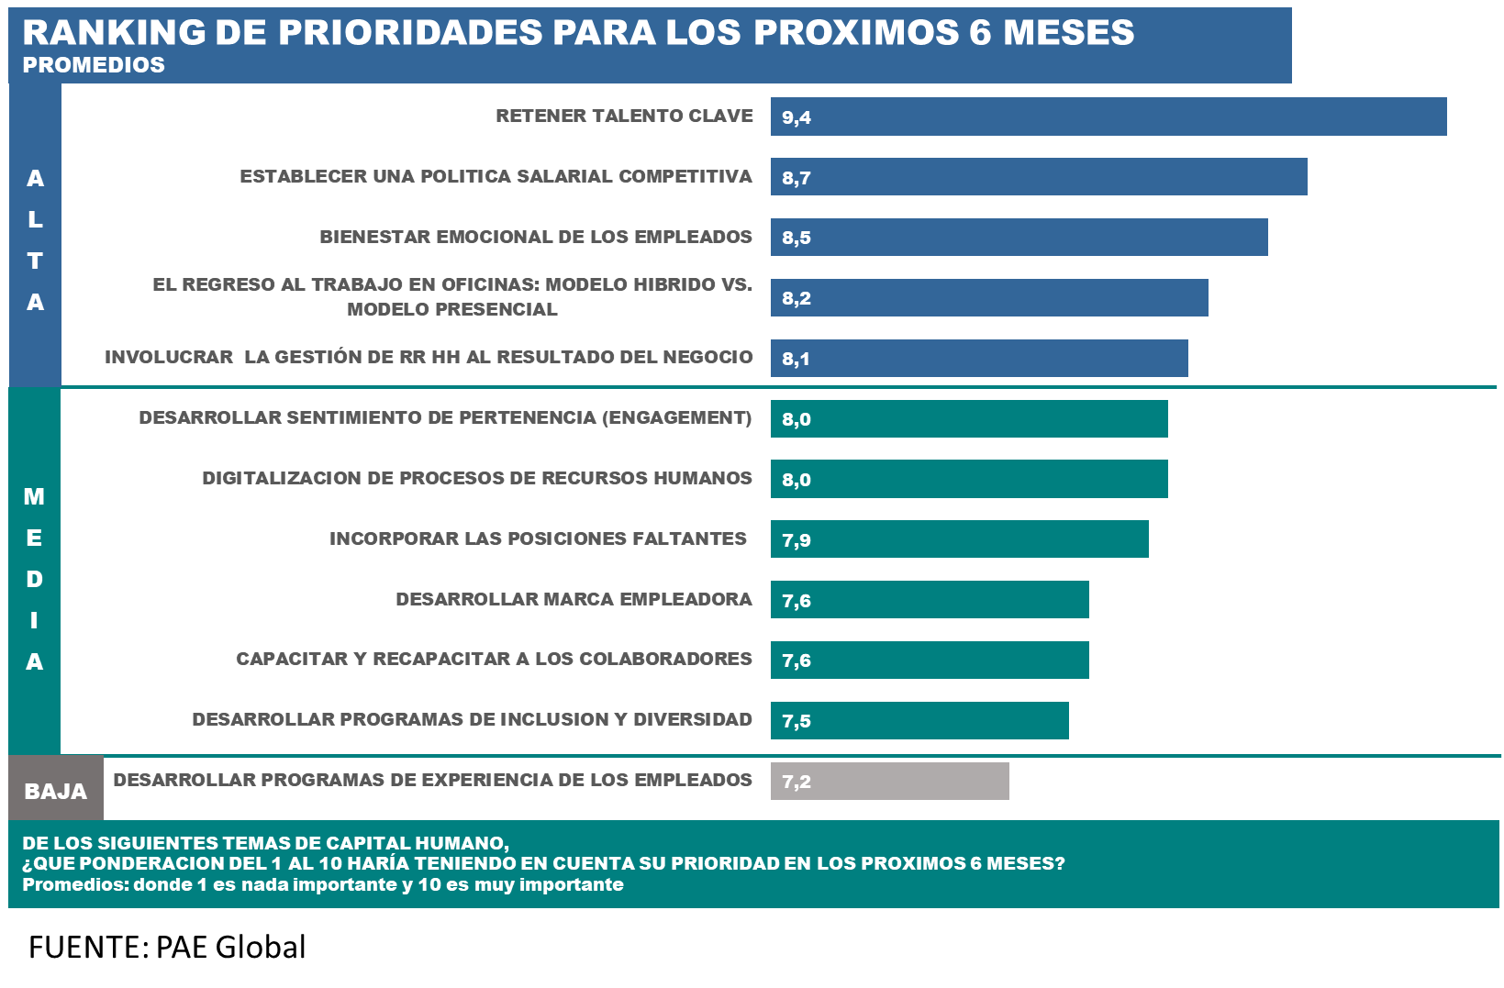

Slide 3
¡MUCHAS GRACIAS!
WWW.PAE.CC

